Slide 1
Lets do the Game
Buatlah kelompok kecil, beranggotakan max 5 orang
Pilih salah satu menjadi ketua
Tugas Anda hanya MENERUSKAN dan Menggambar bersama-sama
Rule : TIDAK BOLEH BERBICARA SELAMA GAME BERJALAN
TEMA GAMBAR/POSTER :
IMPIAN

Slide 2


CHAPTER 6
KOMUNIKASI

Slide 3
KOMUNIKASI
Komunikasi adalah bagian penting dari mempengaruhi orang lain untuk memperoleh apa yang kita inginkan
Definisi Menurut Harold D Laswell :
  “ Proses penyampaian pesan oleh komunikator kepada komunikan melalui media yang menimbulkan efek tertentu. ‘

Slide 4
KOMUNIKASI
UNSUR KOMUNIKASI :
  Komunikator – Pesan – Komunikan –Saluran –Efek
ELEMEN KOMUNIKASI
Sumber
Pesan
Sarana
Penerima
Umpan balik
Gangguan
Context

Slide 5
KOMUNIKASI
FUNGSI KOMUNIKASI
Sebagai Komunikasi Sosial
Sebagai Komunikasi Ekspfresif
TUJUAN KOMUNIKASI
Perubahan Sikap (Attitude)
Perubahan Pendapat
Perubahan Perilaku
Perubahan Sosial

Slide 6

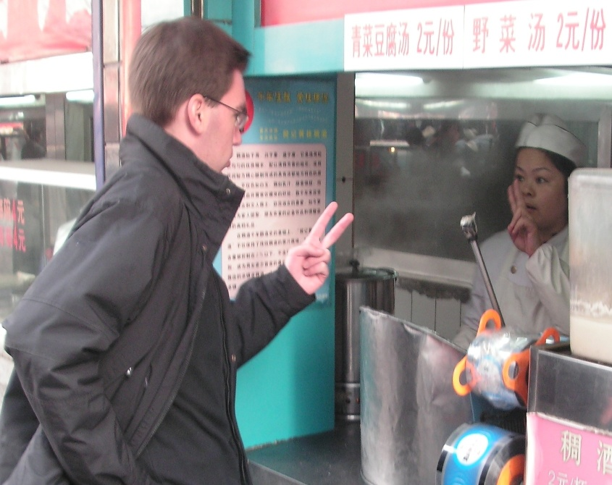
BENTUK KOMUNIKASI
Verbal
Non Verbal

Slide 7
JENIS KOMUNIKASI
Komunikasi Intrapersonal
Komunikasi Interpersonal
Komunikasi Publik
Komunikasi Massa

Slide 8
PENUGASAN

Slide 9
Instruksi Penugasan
Bentuklah kelompok terdiri dari 5 orang
Buatlah sebuah percakapan berdurasi minimal 3 menit.
  Terkait Tipe Dan Proses komunikasi

Slide 10
Selesai

